Slide 1


Slide 2

Осигурете сигурност на вашия дом, офис, хотел, училище, медицински център и др. с помощта на Бактерицидния рециркулатор BactoSfera

Slide 3
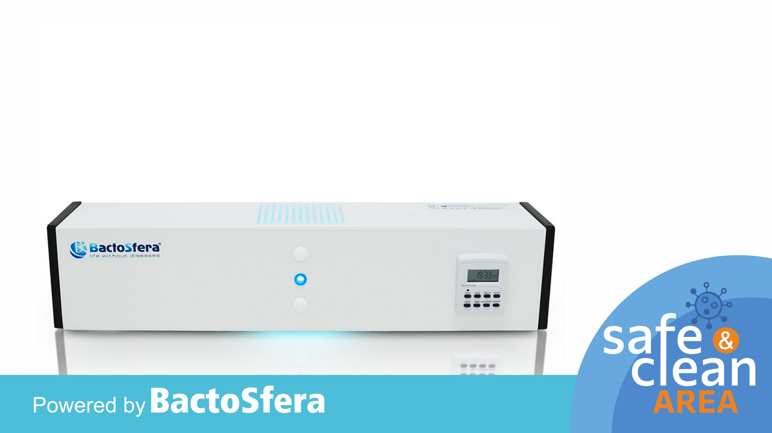
Бактерицидния рециркулатор BactoSfera засмуква, преработва и обеззаразява въздуха

Slide 4
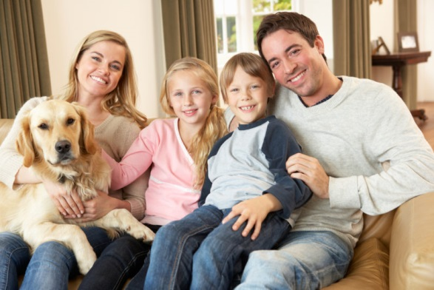
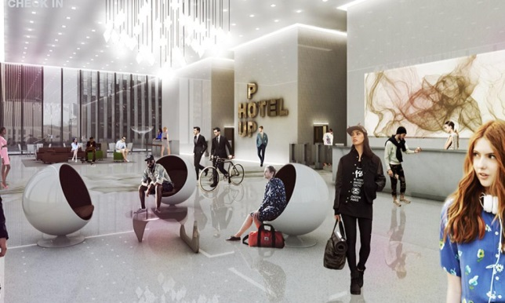
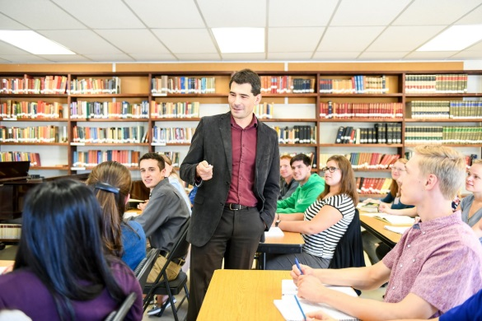
Сигурна и безвредна за хора, животни и растения система за дезинфекция в затворени помещения.

Slide 5
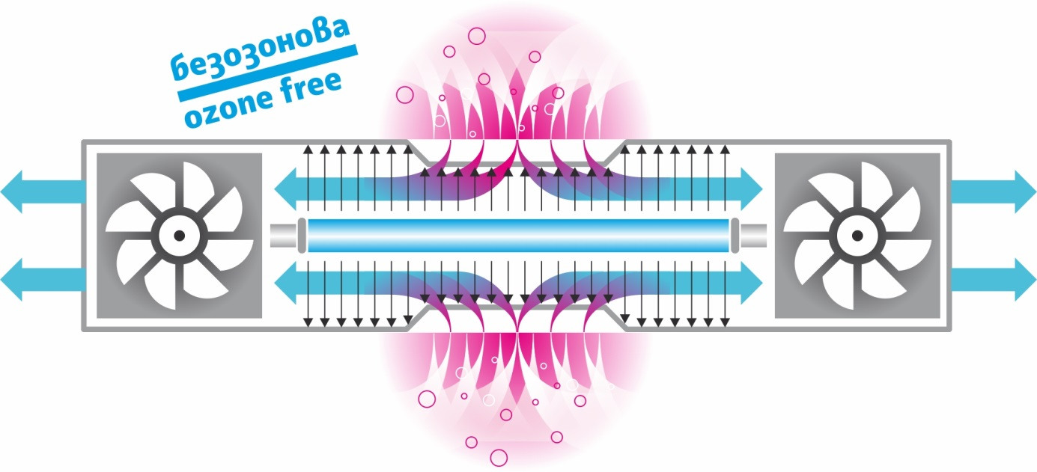
Намалява до минимум риска от въздушно-капкови инфекции в т.ч. на SARS-co-v2 и други, предавани във въздуха, патогени като редуцира вирусния товар и елиминира опасността от заразяване.

Slide 6

Гарантира 99% унищожаване на вируси, бактерии, гъбички, спори и др. патогенни организми във въздуха.

Slide 7
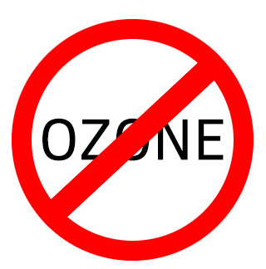
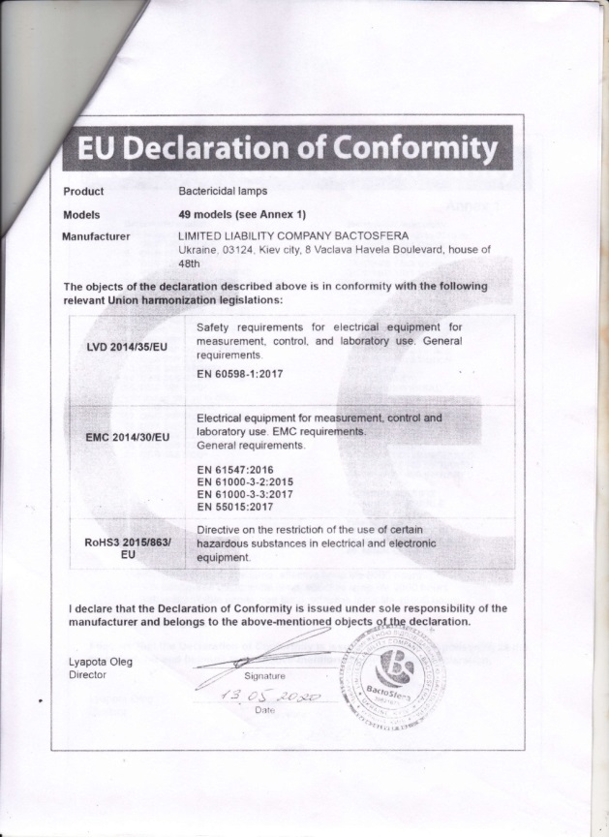
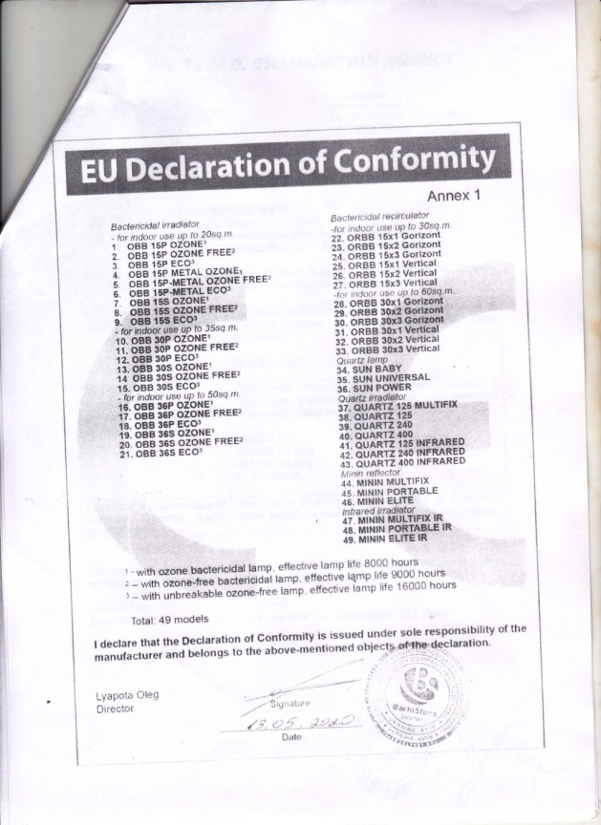
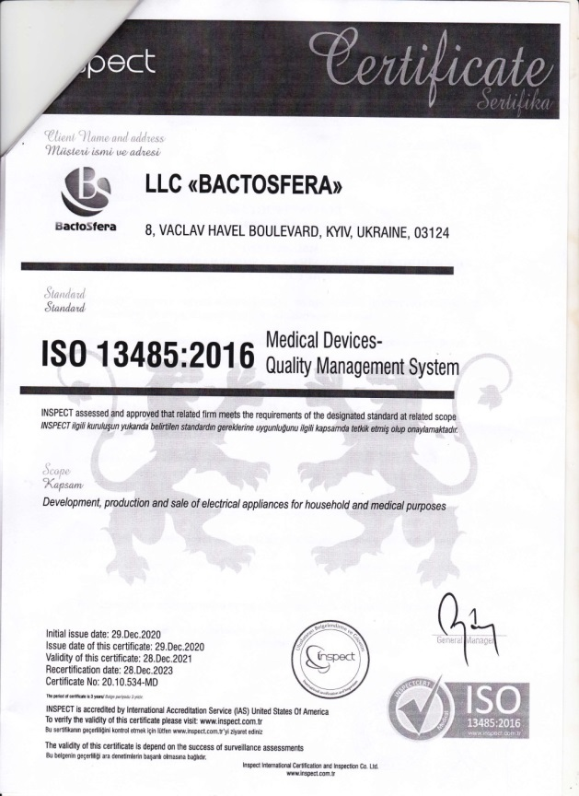
Сертифицираният обззаразител BactoSfera не използва озон, може да работи в присъствието на хора, животни и растения.

Slide 8
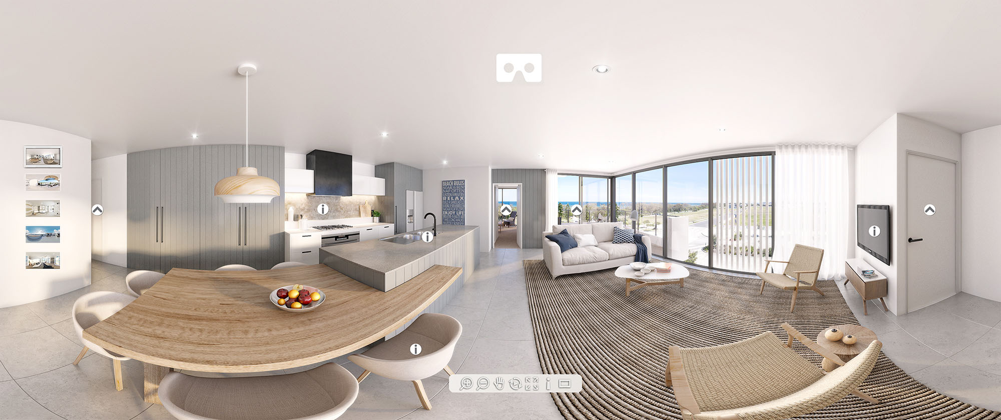
Напълно безшумен (26 db) и елегантен, уредът се вписва във всеки интериор. Обеззаразява от 120 до 190 м3 въздух на час.

Slide 9
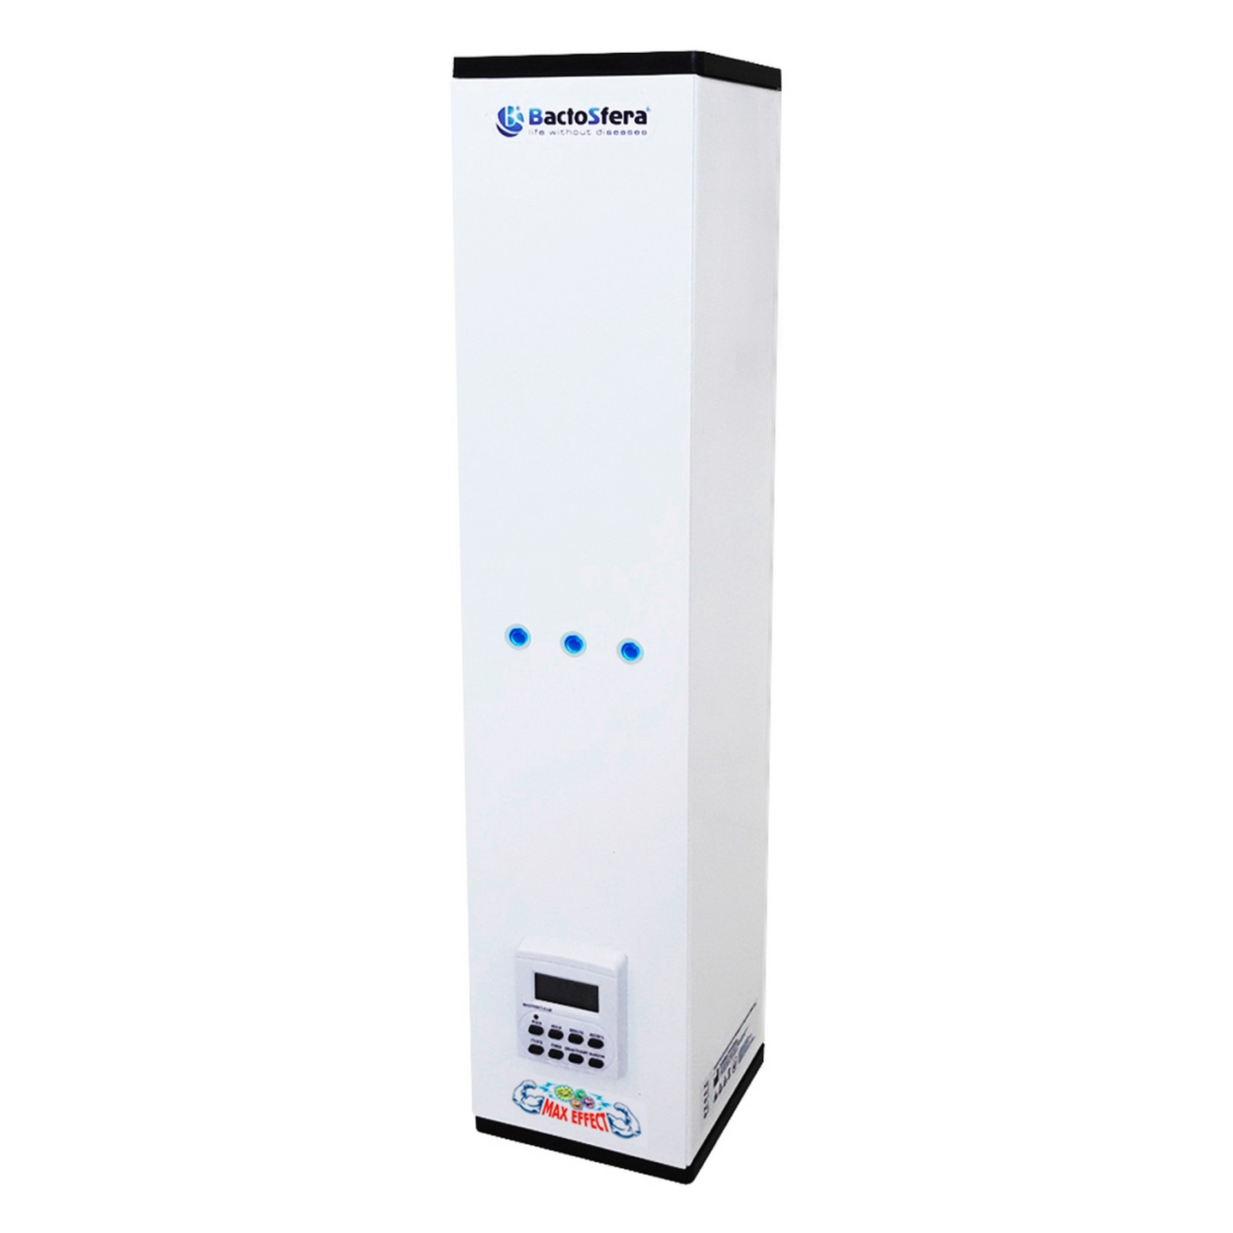
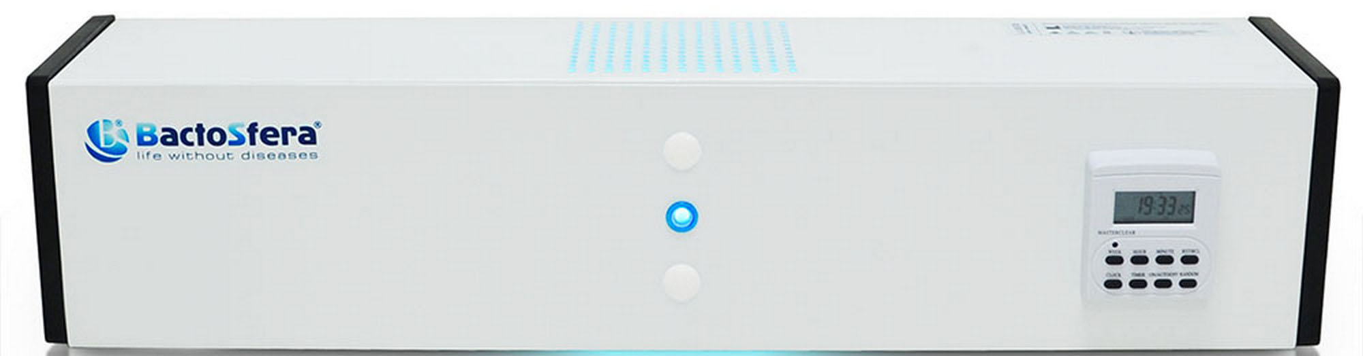
Възможност за хоризонтален и вертикален монтаж, както и мобилен с поставка.

Slide 10
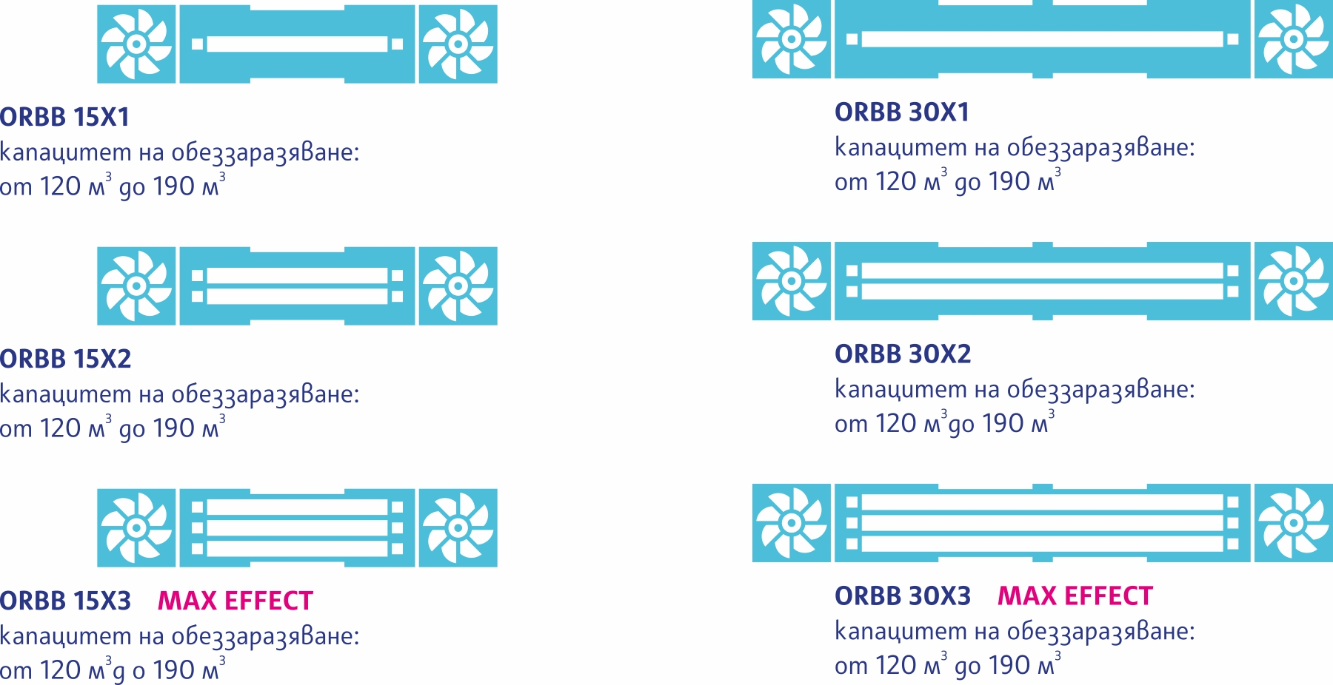
Има богата гама от модификации и мощности според категорията на помещението.

Slide 11
Поискайте демонстрация или допълнителна информация и нашите специалисти ще се отзоват!
Всички закупили BactoSfera получават и стикер Safe&Clean Area!

Slide 12
ПРЕДСТАВИТЕЛ ЗА БЪЛГАРИЯ
“МЕДИКАЛ ИМПЕКС‘’ ООД
централен офис: Варна, ул. Панагюрище 6
тел: +359 889 530 253
office@medicalimpex.eu
www.medicalimpex.eu
www.bactosfera.bg

